Slide 1

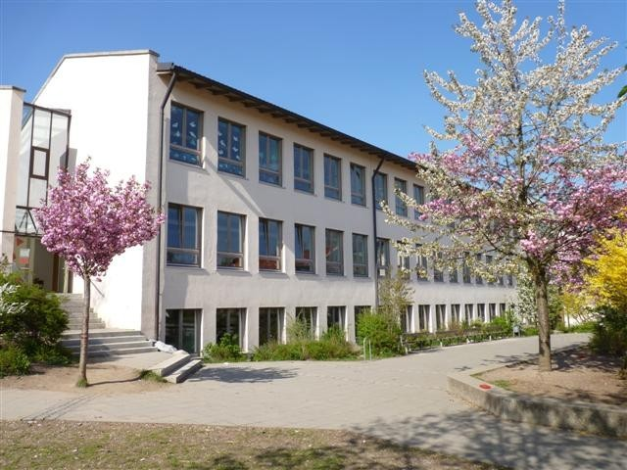
Schulhort Hebertshausen
Elternfragebogen
Auswertung für das Hortjahr 2015/2016
Schulhort Hebertshausen
Frau Theobald
Telefon: 08131/6665038
E-Mail: schulhort@hebertshausen.net
Träger:
Gemeinde Hebertshausen
Am Weinberg 1
85241 Hebertshausen
Telefon: 08131/29286-0
Fax: 08131/29286-200
E-Mail: mail@hebertshausen.de
Weitere Informationen erhalten Sie auch über unsere Homepage www.hebertshausen.de

Slide 2
Der Fragebogen wurde 38 Mal ausgegeben und von 17 Eltern zurückgegeben.
Was ich noch sagen wollte:
Ihr macht einen super tollen Job
alles wunderbar
weiter so! Ihr seid spitze
Hortilus wird uns sehr fehlen
es waren tolle sechs Jahre mit euch
mehr Infos über den Zeitraum der Ferienanmeldung
danke für ein immer offenes Ohr, tolle Angebote, eure Professionalität und Freundlichkeit
wir sind froh, dass es euch gibt
Zusatzangebot „Echt-Stark-Kurs“ war toll, gerne würden wir weitere Angebote Angebote wie Sportprogramme und Musik in Anspruch nehmen
Was wir noch sagen wollten:
Vielen Dank für das viele positive Feedback und die tolle Zusammenarbeit ☺

Slide 3
1
0
17
0
0
0

Slide 4
17

